Slide 1
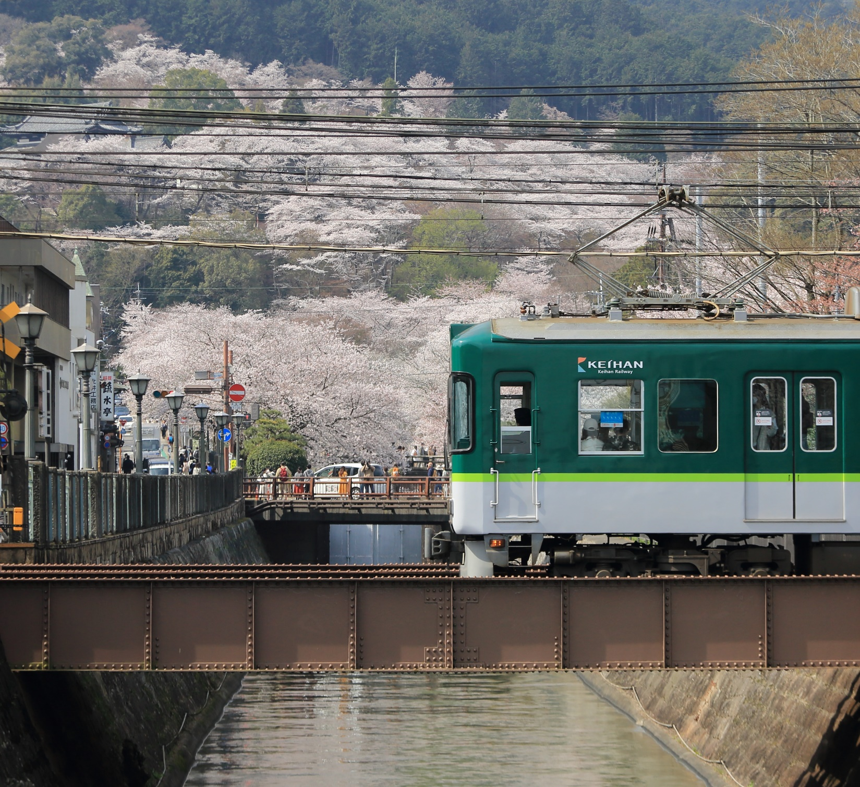
大津の京阪電車を愛する会 主催
京阪電気鉄道株式会社 協力
お花見電車
4月１日（土）運転
大津線沿線の桜名所を貸し切り電車で巡ります
雨天でも実施します
今回はお弁当・お茶等の提供はありません
坂本比叡山口
9:32発
四宮
12:34着（現地解散）
びわ湖浜大津
9:00発
石山寺
１０:０5着-12:0５発
旅程
参加費
定員
申込み
参加証
お問合せ
8:40 びわ湖浜大津駅集合（9:00出発ですので必ず20分前にはお越しください）
10:05～ 石山寺で約2時間フリータイム（石山寺入山券をお渡しします）
12:34 四宮駅にて解散（疏水の桜をゆっくりお楽しみください）
※今回はお弁当、お茶等の提供はありません。各自ご準備下さい。
※車内での飲食はできません。
大津の京阪電車を愛する会会員および会員と同居のご家族の方は、大人・中高生600円、小学生300円、小学生未満100円です。
非会員の方は大人・中高生800円、小学生500円、小学生未満100円です。
当日受付時にお支払い下さい。参加費には石山寺の入山料と保険料を含みます。
ご自宅最寄り駅と集合場所・解散場所間の交通費は自己負担となります。
60名（希望者多数の場合は会員を優先して抽選します。）
往復はがきに ①「お花見電車希望」、②代表者の氏名と当日連絡がとれる電話番号、③代表者を含む大人・中高生、小学生、小学生未満それぞれの参加人数、④会員・非会員の別、⑤はがき返信面の宛名 を記入して下記あて送付して下さい。
〒520-0861 大津市石山寺3－27－11 大津の京阪電車を愛する会事務局
申込締め切りは３月8日（金）消印有効です。
事務局から参加の可否を返信はがきでご連絡します。このはがきが参加証となります。
📞０７７ｰ５34ｰ２800 大津の京阪電車を愛する会事務局（平日9:00～17:00）

